Slide 1
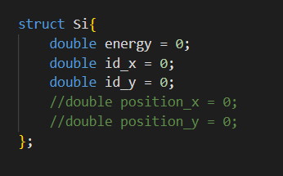
重建算法
自定义硅晶条，包含id、能量沉积信息
定义硅晶条二维矩阵。X：71mm，Y:29.5mm 每个segmentation：0.1mm

Slide 2
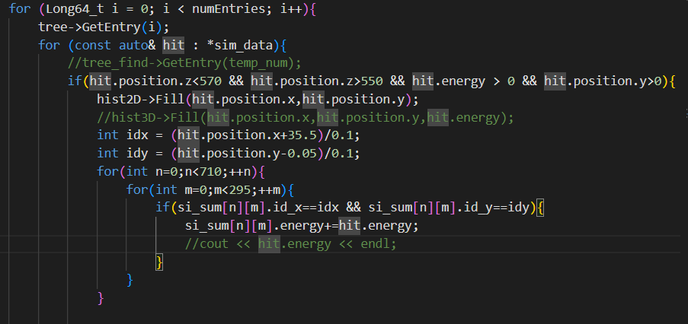
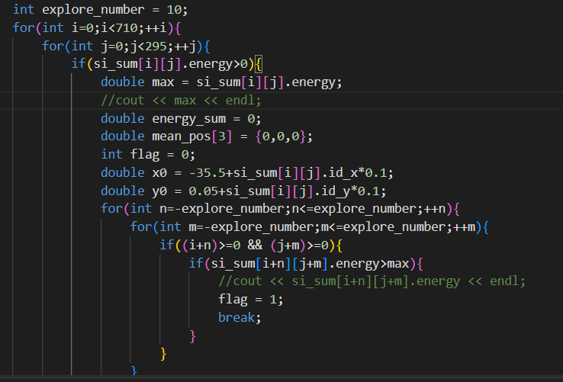
读取数据，将能量沉积信息放入硅单晶矩阵中
选定一个Si，搜索这个Si周围的能量，判断该Si是不是这个搜索范围内的能量沉积极大点。

Slide 3
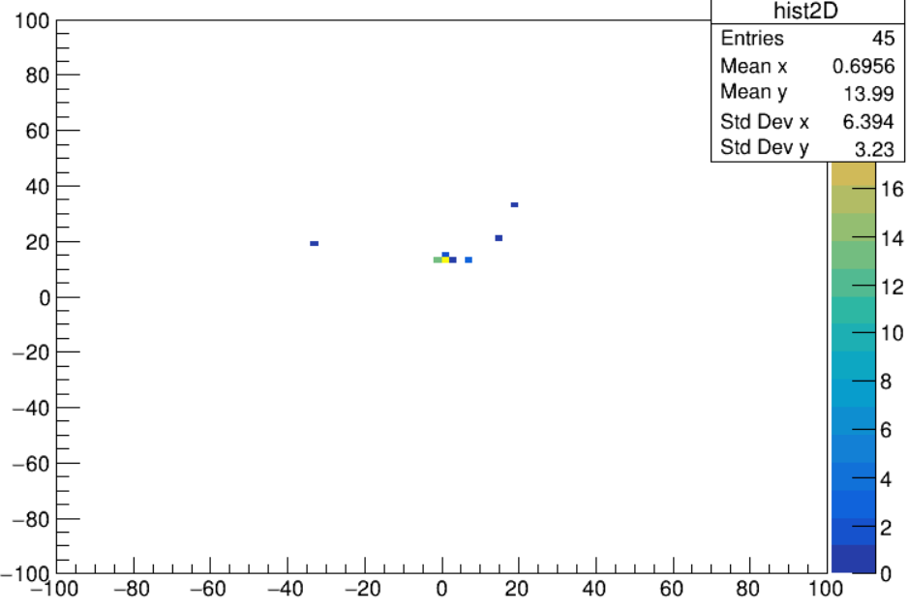
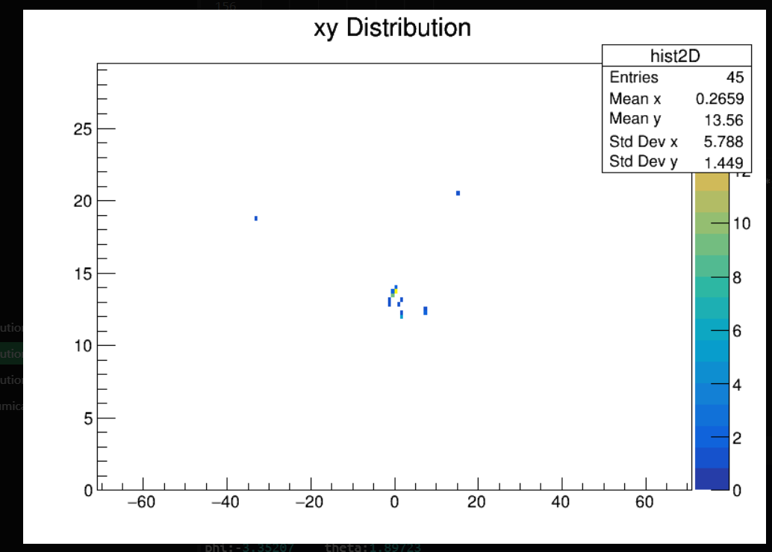
效果：
如果只打一个粒子：
但是如果打的粒子多一些：

Slide 4
问题：
1、能量阈值
2、怎么区分电荷
3、如果多个粒子都打在同一个位置，那么怎么区分。

